Slide 1
проект
На прогулку с радостью
1 младшая группа «Б»
Воспитатели: Огурцова М.А.,
Адаменко Л.А.
МБДОУ общеразвивающего вида д/с «Солнышко»
п.Савинский
2013г

Slide 2
Аннотация проекта:
Проект направлен на облагораживание прогулочного участка группы детского сада, создание условий для развития двигательной активности детей во время проведения прогулок

Slide 3
Цель проекта:
Всестороннее развитие личности
ребенка в условиях прогулки, укрепление здоровья при взаимодействии с окружающей средой.

Slide 4
Задачи проекта:
Расширение кругозора, приобретение новых знаний.
Воспитание духовных, нравственных и волевых качеств, настойчивости, выдержки, коллективизма.
Развитие двигательных навыков и укрепление здоровья.

Slide 5
Задачи проекта:
Обогащение предметно - развивающей среды участка оборудованием и инвентарём для эффективного проведения прогулок.
Возможность родителей
реализовать свои творческие
способности.

Slide 6
Задачи проекта:
Налаживание тесного контакта между родителями и детьми группы.
Предоставить родителям возможность не только узнать о том, чем занимается ребёнок в детском саду, но и принять активное участие в жизни группы.

Slide 7
Актуальность проекта:
Прогулка является первым и наиболее доступным средством закаливания детского организма.
Прогулка способствует умственному воспитанию.
Правильно организованные и продуманные прогулки помогают осуществлять задачи всестороннего развития детей.
Прогулка развивает наблюдательность, расширяет представления об окружающем, будит мысль и воображение детей, а также решает вопросы нравственного воспитания.

Slide 8
Механизм реализации проекта :
1 этап -подготовительный. Август 2013 г.
Создание проекта. Изучение имеющихся условий для проведения прогулок, детальное обследование территории участка. Чтение методической литературы по организации прогулки в ДОУ.

Slide 9
2 этап - технологический. Август-Сентябрь 2013г. Покупка оборудования и строительного материала для участка ДОУ

Slide 10
3 этап – внедренческий
Сентябрь 2013г.
Установка оборудования. Плотницкие работы. Субботник с родителями
на территории.

Slide 11
Участники проекта:
Воспитатели: Огурцова М.А.,
Адаменко Л.А.
Младший воспитатель:
Маслинских Т.В.
Родители
Воспитанники I мл. группы «Б»

Slide 12
Ожидаемые результаты:
Всестороннее развитие личности ребёнка.
Повышение двигательной активности уровня физического развития дошкольников.
Воспитание человека, который проявляет заботу о своём здоровье и окружающей среде.
Повышение материальной технической базы группы и ДОУ.
Упрочение связей «детский сад-родитель», «ребенок-родитель».

Slide 13
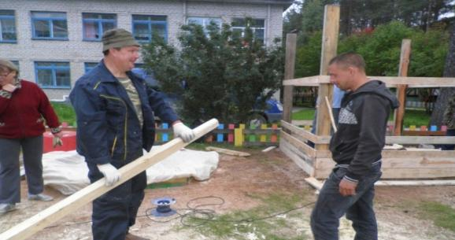
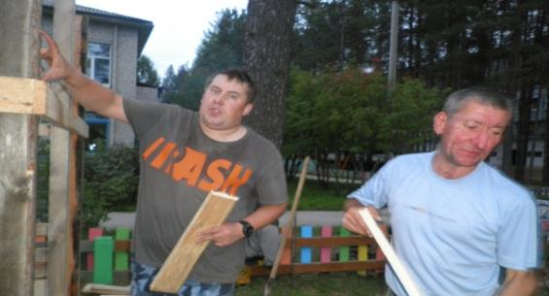
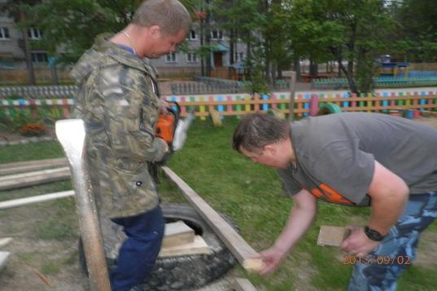
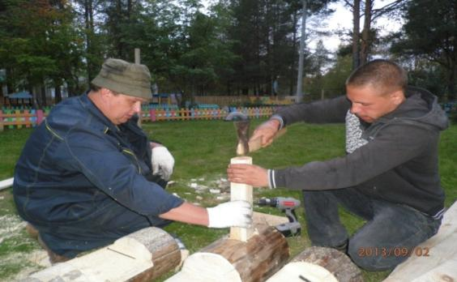
А у нас листопад! Осень золотая! Листья кружатся, летят, землю засыпая! Мы субботник провели, долго мы трудились. И у нас ,в конце концов, вот что получилось.

Slide 14
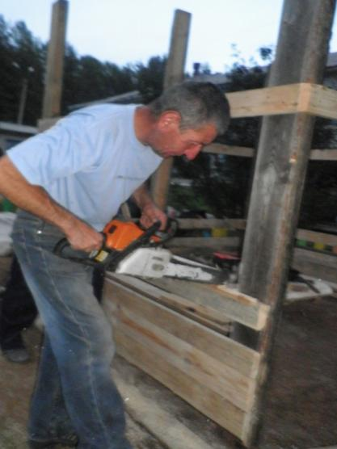
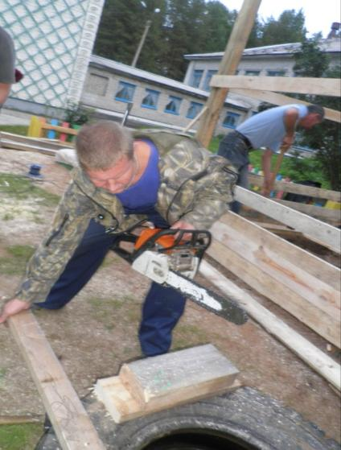
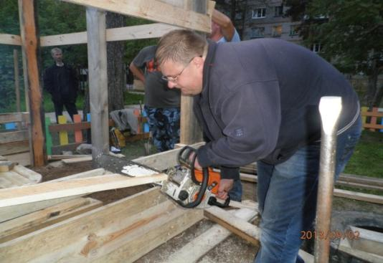

Slide 15
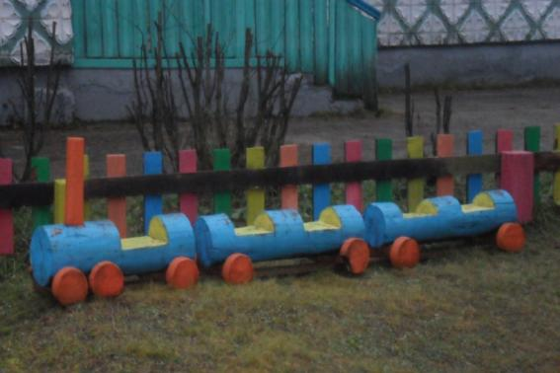
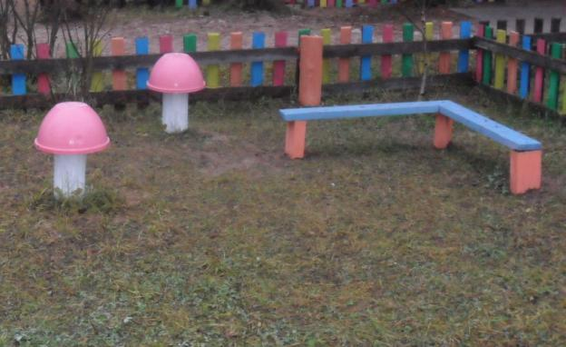
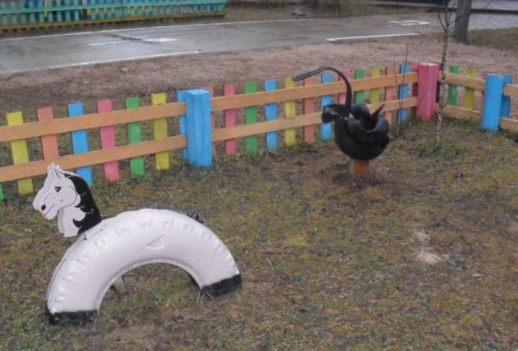

Slide 16
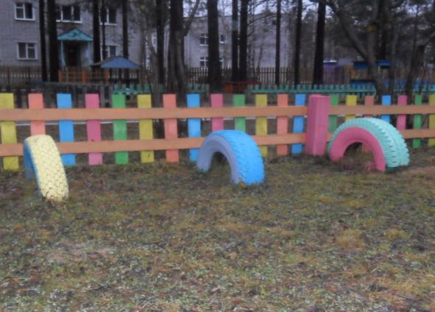
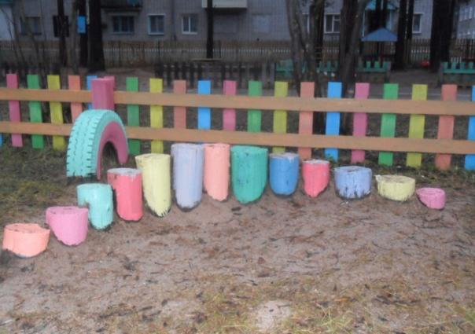
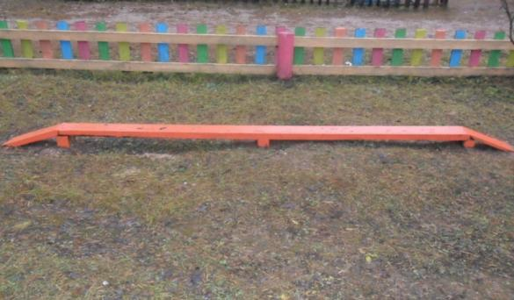

Slide 17
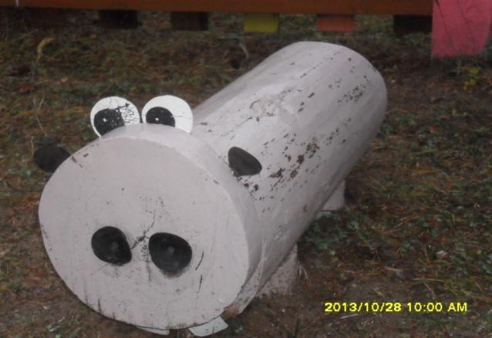
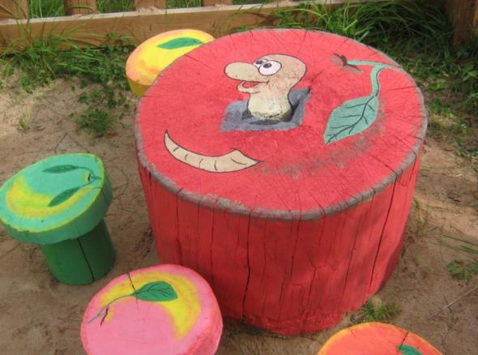
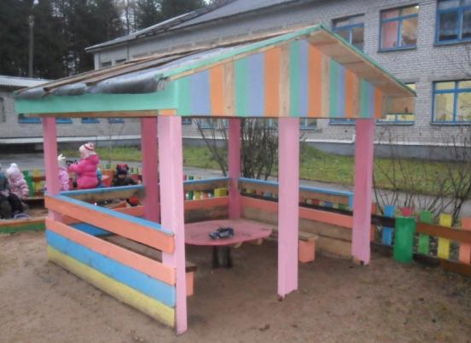

Slide 18
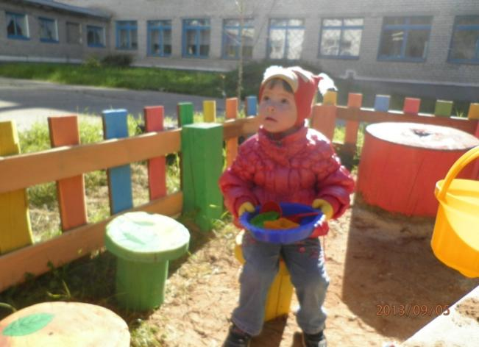
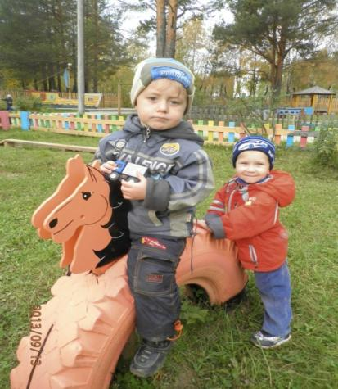
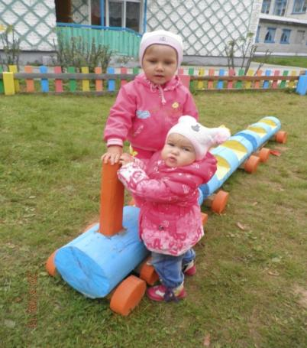
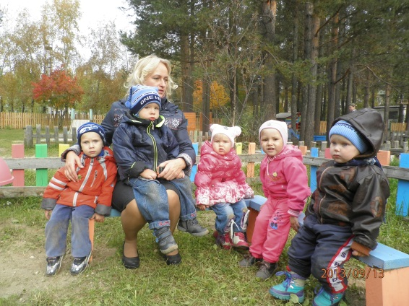

Slide 19
По окончании данного проекта совместно с родителями мы пришли к единому мнению о благоустройстве предметно-развивающей среды группы, что и было выполнено в течение месяца

Slide 20
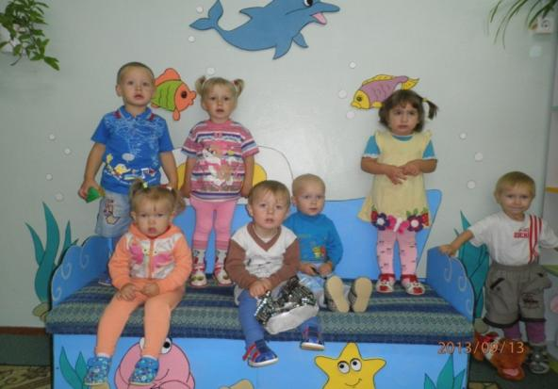
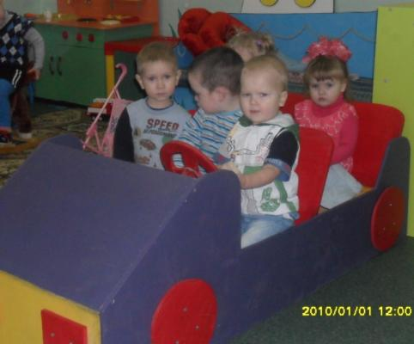
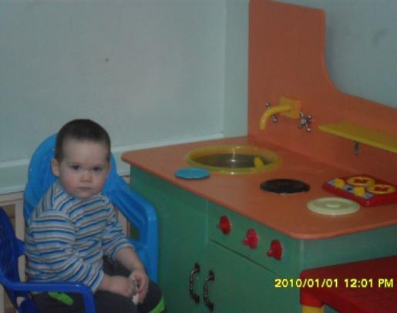
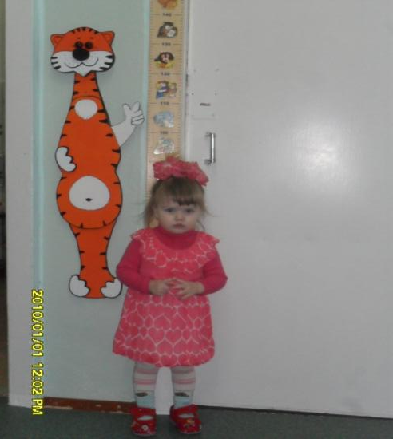

Slide 21
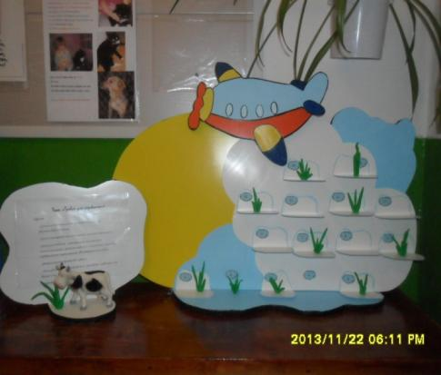
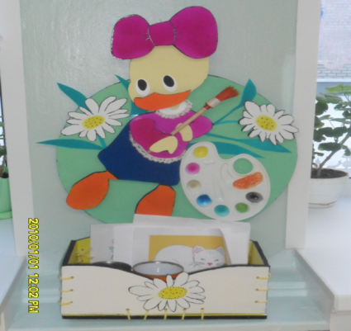
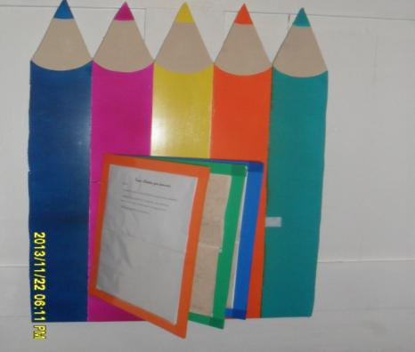
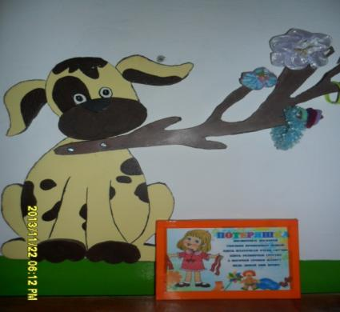

Slide 22
Спасибо за внимание!

